Slide 1



Summer之Log4net
张立鹏
Ver 1.00
2013年4月25日

Slide 2
目录
1、Log4net概述
2、Log4net四个组件
3、Log4net配置文件分析
4、Summer平台下Log4net的使用

Slide 3
Log4net 概述
log4net库是Apache log4j框架在Microsoft .NET平台的实现，是一个帮助程序员将日志信息输出到各种目标（控制台、文件、数据库等）的工具。
支持多数框架
可输出日志到多种目标
层级日志体系
可使用XML配置
可动态配置
记录上下文信息
被检验过的体系
模块化和可扩展化设计
灵活、高性能

Slide 4
目录
1、Log4net概述
2、Log4net四个组件
3、Log4net配置文件分析
4、Summer平台下Log4net的使用

Slide 5
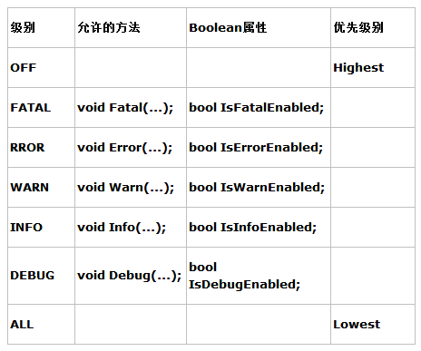
Log4net 四个组件——Logger（记录器）
Logger是应用程序需要交互的主要组件，它用来产生日志消息。产生的日志消息并不直接显示，还要预先经过Layout的格式化处理后才会输出。

Slide 6
Log4net 四个组件——Repository（库）
Repository主要用于负责日志对象组织结构的维护。
如果你是个log4net框架的使用者，而非扩展者，那么你几乎不会在你的代码里用到Repository的类。相反的，你需要用到LogManager类来自动管理库和日志对象。

Slide 7
Log4net 四个组件—— Appender（输出器）
appender表示一种日志的输出介质（在此列举14种）。
AdoNetAppender：MS SQL、Access、Oracle、DB2、SQLite
AspNetTraceAppender
BufferingForwardingAppender（appender-ref=…）
ForwardingAppender（appender-ref=…）
ColoredConsoleAppender、ConsoleAppender、ManagedColoredConsoleAppender
EventLogAppender
FileAppender、RollingFileAppender
MemoryAppender
RemotingAppender、SmtpAppender、UdpAppender

Slide 8
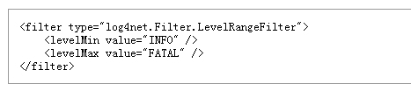
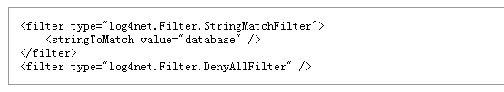
Log4net 四个组件—— Appender Filter

Slide 9
Log4net 四个组件—— Layout（布局）
Layout 组件用于向用户显示最后经过格式化的输出信息。

Slide 10
目录
1、Log4net概述
2、Log4net四个组件
3、Log4net配置文件分析
4、Summer平台下Log4net的使用

Slide 11
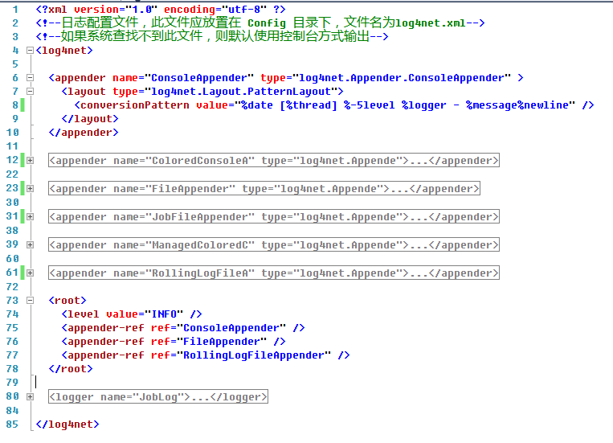
Log4net配置文件分析

Slide 12
目录
1、Log4net概述
2、Log4net四个组件
3、Log4net配置文件分析
4、Summer平台下Log4net的使用

Slide 13
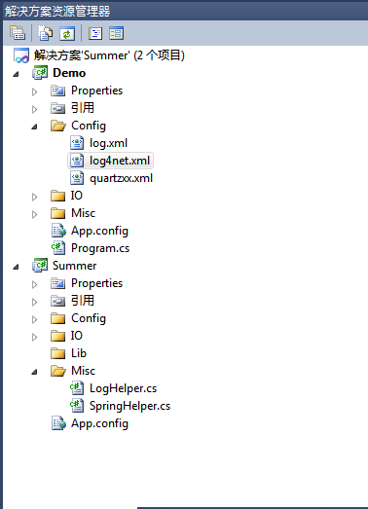


Summer平台下Log4net的使用
2、得到实例
3、使用
1、修改指定目录下的
配置文件

Slide 14
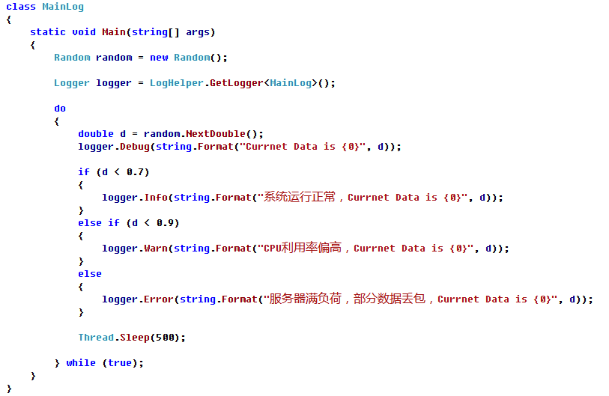
Demo

Slide 15
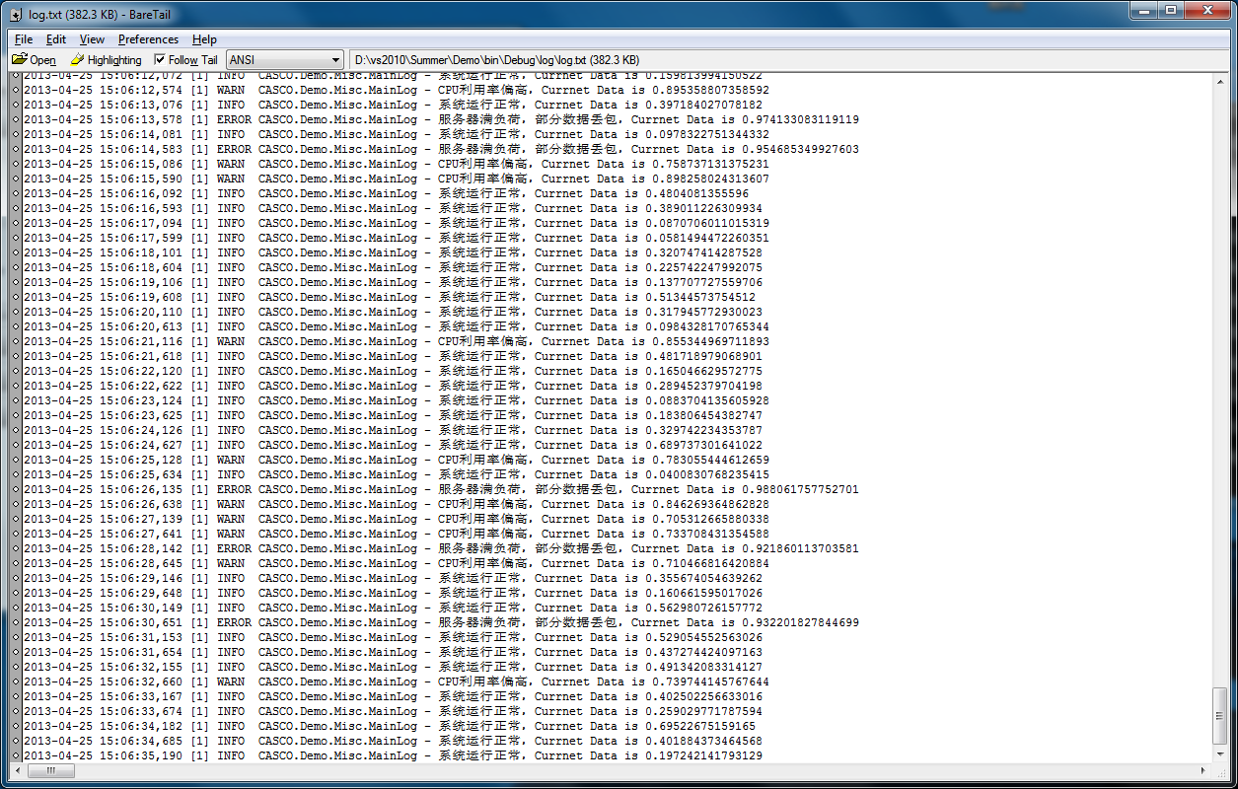
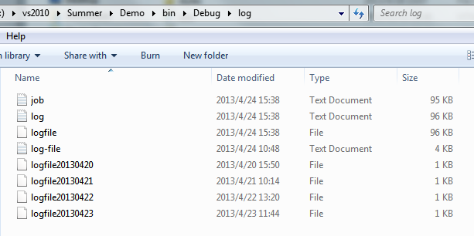
Summer平台下Log4net的使用

Slide 16

谢 谢！
Notes:
2013/4/25
16

